Slide 1
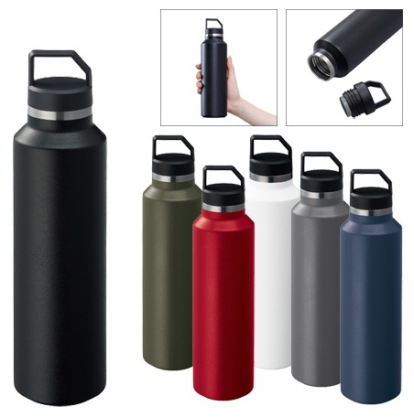
【提案書】
ZaLattoサーモハンドルスリムボトル
特徴
あえてざらっとした手触りの塗装を表面に施したステンレス素材とハンドルが特徴のスリムボトルです。カラーバリエーションは全6色と豊富ですのでオリジナル名入れに合わせてお選びください。
納期
納期スペース
仕様
素 材：ステンレス（18-8）、PP 他
サイズ：φ65×243mm
容 量：450ml
付属品：取説付（紙箱面）
備 考：レッド・ネイビー・ブラック・グレー・カーキ・ホワイト
食品衛生検査済
お見積
お見積りスペース

